Slide 1

Шифровальщик текстовых сообщений
Платонов Савелий Евгеньевич — группа 02.24.ИСИП.ОФ.9-НСК
Руководитель: Королёв Гордей Александрович
Хекслет колледж — 2026 год

Slide 2
Актульность и цель проекта
Актуальность данной темы обусловлена тем, что с ростом объёмов передаваемой информации возрастает и риск несанкционированного доступа. Простые, но эффективные методы шифрования, такие как шифр Цезаря, остаются востребованными в учебных, тестовых и даже отдельных прикладных сценариях.
Целью данного курсового проекта является разработка приложения «Шифровальщик текстовых сообщений», обеспечивающего шифрование и расшифрование текста на Русском и Английском языках используя шифры Цезаря и Atbash , а также реализующего функции сохранения зашифрованного/расшифрованного текста в файл и его загрузки.

Slide 3
Задачи проекта
Для достижения цели, поставленной в проекте, решались следующиезадачи (перечислить задачи):
1. Изучить теоретические основы и современные стандарты клиентской веб-разработки.
2. Спроектировать логическую структуру и семантический каркас пользовательского
интерфейса на HTML5.
3. Реализовать алгоритм шифрования Цезаря
4. Реализовать алгоритм шифрования Atbash
5. Реализовать функции сохранения результата в текстовый файл и загрузки текста из файла в поле ввода.

Slide 4



HTML5
CSS3
JavaScript (ES6+)

Slide 5
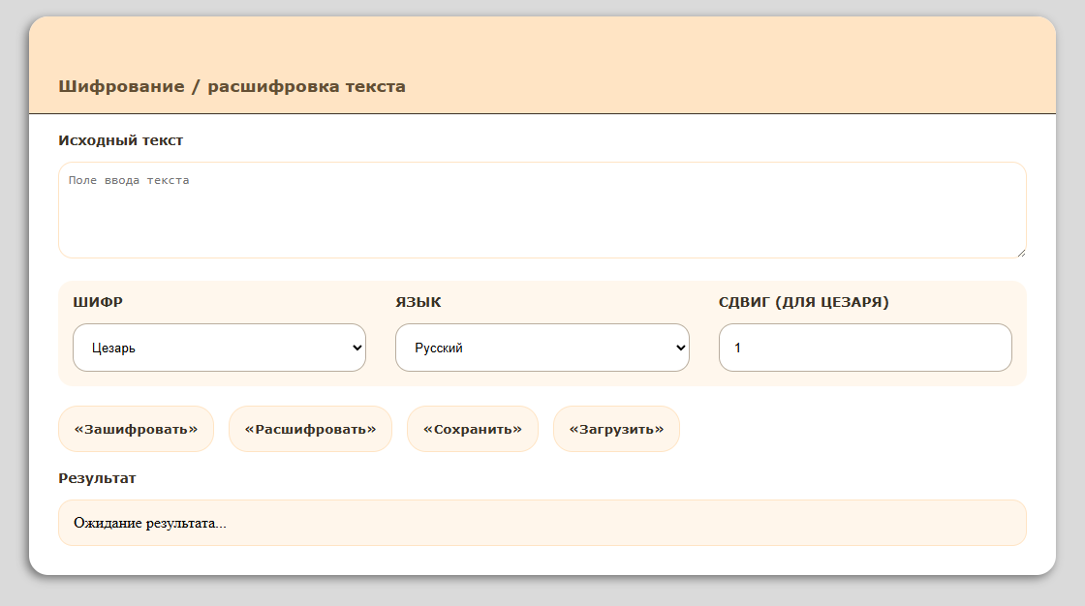
Пользовательский интерфейс

Slide 6
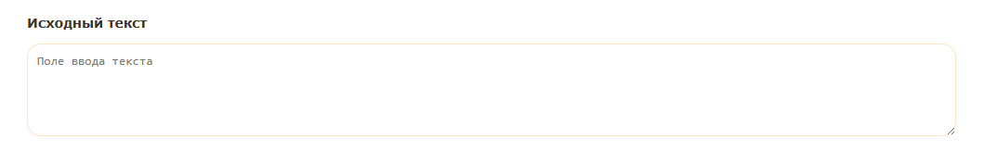
Поле ввода
Поле ввода реализовано при помощи HTML-элемента <textarea>, который создаёт многострочное поле для ввода текста.
Оно нужно для ввода исходного текста, который будет впоследствии зашифрован или расширован.
Пользатель может не только вручную писать текст, но загрузить его из тесктового <.txt> файла.

Slide 7
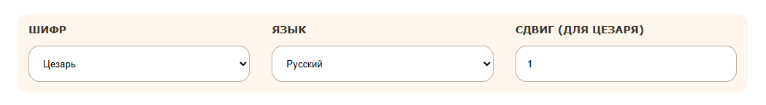
Блок с выбором и настройкой шифра
Блок состоит из 3х других блоков: Блока с выбором шрифта <select>, Блок с выбором языка <select>, Блок с выбором сдвига для шифра цезаря <input type="number">
Шифр - выбор типа шифрование (доступно: Цезарь и Atbash)
Язык - выбор языка шифрование (доступно: Русский и Английский)
Сдвиг - выбор сдвига для шифра цезаря относительно размера алфавита (Русский язык: от 1 до 33 символом)
(Английский язык: от 1 до 26 символов )

Slide 8

Блок с кнопками
Блок снопками состоит из 4х кнопок реализованных при помощи <button type="button">
Кнопка «Зашифровать» - при нажатии сначала собирает значений из элементов, находящихся в блоке с настройкой и выбором шрифта, а также из блока ввода, следом запускает функцию шифрования и выводит результат в блок с результатом
Кнопка «Расшифровать» - при нажатии сначала собирает значений из элементов, находящихся в блоке с настройкой и выбором шрифта, а также из блока ввода, следом запускает функцию расшифрования и выводит результат в блок с результатом
Кнопка «Сохранить» - при нажатии сохраняет результат вывода (если такой имеется) в .txt файл
Кнопка «Загрузить» - при нажатии загружает текст из .txt файла в поле ввода <textarea>

Slide 9
Блок с результатом
Блок для вывода результата шифрования

Slide 10
Алгоритм работы шифровальщика
1)Ввод текста в поле ввода текста(или загрузить готовый из .txt файла кнопкой «Загрузить»)
2)выбор типы шифрования (Цезарь или Atbash)
3)Выбор языка
4)Если выбран Цезарь, то выбор сдвига(обязательно)
5)Выбор действия (зашифровать, расшифровать)
6)При надобности сохранить результат в .txt файл кнопкой «Сохранить»

Slide 11
Итоги:
1) Спроектирована и свёрстана семантическая, адаптивная структура интерфейса на HTML5
2) Разработаны функции шифрование и расшифровки - Цезарь и Atbash.
3) Реализовано сохранение результата шифрования и расшифровки в .txt файл с использованием blob и UIL
4) Реализована загрузка текста из .txt файла в поле ввода

